Slide 1

Página Web Patinalon
Autor: Mario Bajo López

Slide 2

Puesta en escena:

Slide 3
¿En qué consiste este proyecto?
Crear una página web la cual sirva como método de dar información a las personas de dentro y de fuera del club, además de poner ser usada para seguir un torneo en vivo, aunque no estes en el polideportivo.
Además, servir como vinculo para ver información sobre las federaciones de patinaje, Española y Asturiana.

Slide 4
¿Por qué elaboro este proyecto?
Facilitar la vista de los resultados de los partidos del torneo.
Facilitar la vista de la clasificación de los partidos del torneo.
Facilitar la inscripción de equipos al torneo.
Poder llegar a más gente del mundo del hockey.

Slide 5
Tecnologías empleadas:
SpringBoot.
Thymeleaf como gestión de plantillas.
Hibernate como gestor de base de datos.
PostgreSQL como base de datos.
Spring Security como medio de seguridad.
Bootstrap para la vista, además de personalizar con CSS.
Lenguajes usados: Java, SQL, HTML, CSS, JavaScript.

Slide 6
Diagrama de casos de uso:

Slide 7
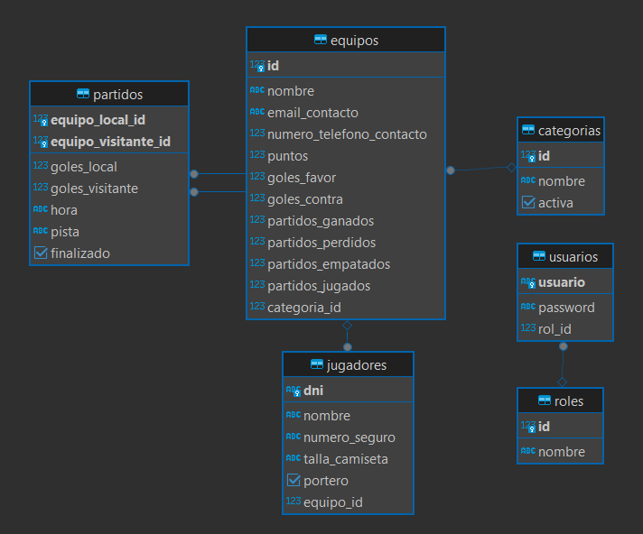
Diagrama de Entidad-Relación:

Slide 8
Diagrama de secuencia de la operación más compleja del proyecto

Slide 9
Roles de Usuarios:
Administrador.
Autorizado.
Usuario Raso.

Slide 10
Organización temporal del proyecto.
marzo
CRUDs y vista simple.
Abril
Mejorar la vista y añadir más HTML.
Mayo
Cambio en la organización de las capetas, empezar PowerPoint y preparación de la presentación.
Junio
Finalización del proyecto + entrega del mismo.

Slide 11
Posibilidades de ampliación

Slide 12
Mierdas de empresa:

